Slide 1
3. Le harcèlement en chiffres

Slide 2
Harcèlement en chiffres au CECLR
CECLR-CGKR : Le Centre pour l'égalité des chances et la lutte contre le racisme crée par le Parlement en 1993
Phénomène de sous-rapportage
En 2012 : 108 dossiers enseignement dont 11 dossiers harcèlement entre élèves
En 2013 : 150 dossiers enseignement dont 15 dossiers harcèlement entre élèves
50% des dossiers = critère race
Les autres critères = handicap et orientation sexuelle

Slide 3
Quelle est l'importance du harcèlement en Federation Wallonie-Bruxelles ?
Manque d'études systématiques en FWB
Health Behaviours in School-aged Children (HBSC) :
- enquêtes internationales sous la direction de l'OMS, 2 questions sur le harcèlement.
- environ 20 % des élèves se déclarent victimes, 10% harcèlent (2006).

Slide 4
Enquête auprès de 6452 élèves (2011-2013) :
Enquête auprès de 6452 élèves (2011-2013) :
- 6 ieme primaire. : 1060
- 1 ère secondaire : 528
- 2 ieme secondaire : 1189
- 3 ieme secondaire : 3675
10 à 19 ans, âge moyen 14 ans; 49,7% filles; diversité géographique et socio-démographique.
Questionnaire auto-rapporte (verbal, relationnel, physique, matériel)
- 8 questions sur la victimisation par les pairs.
- 8 questions sur le harcèlement des pairs.

Slide 6
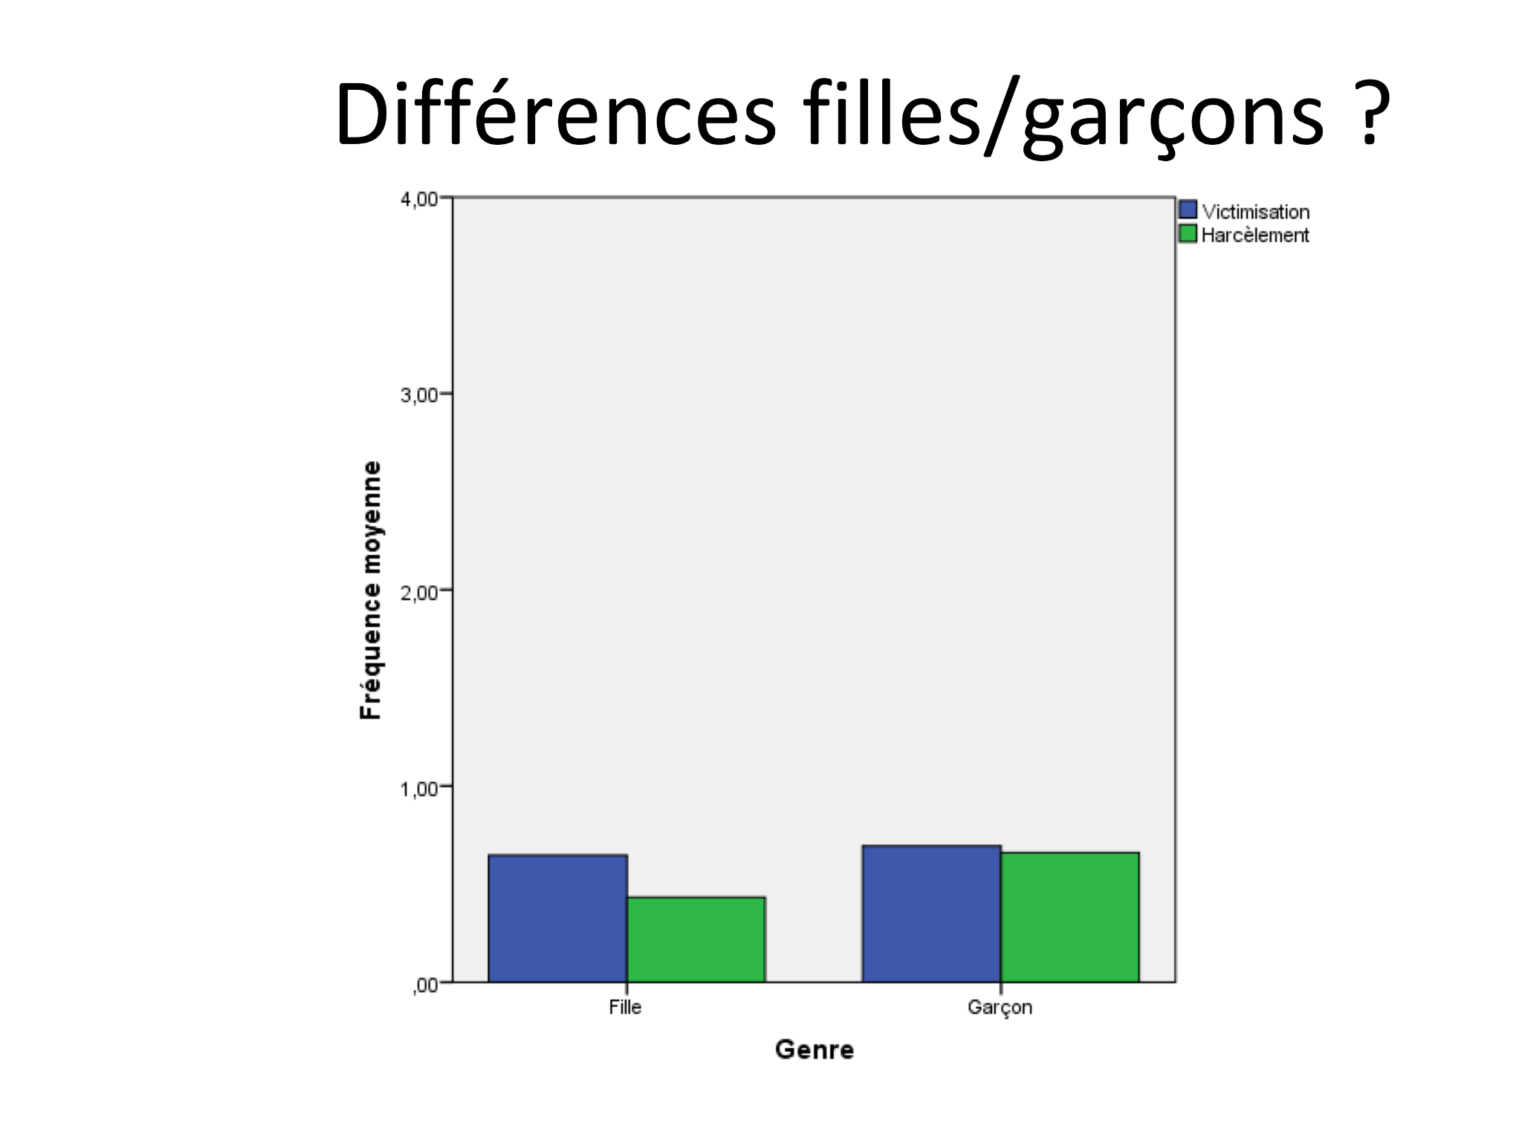

Slide 7
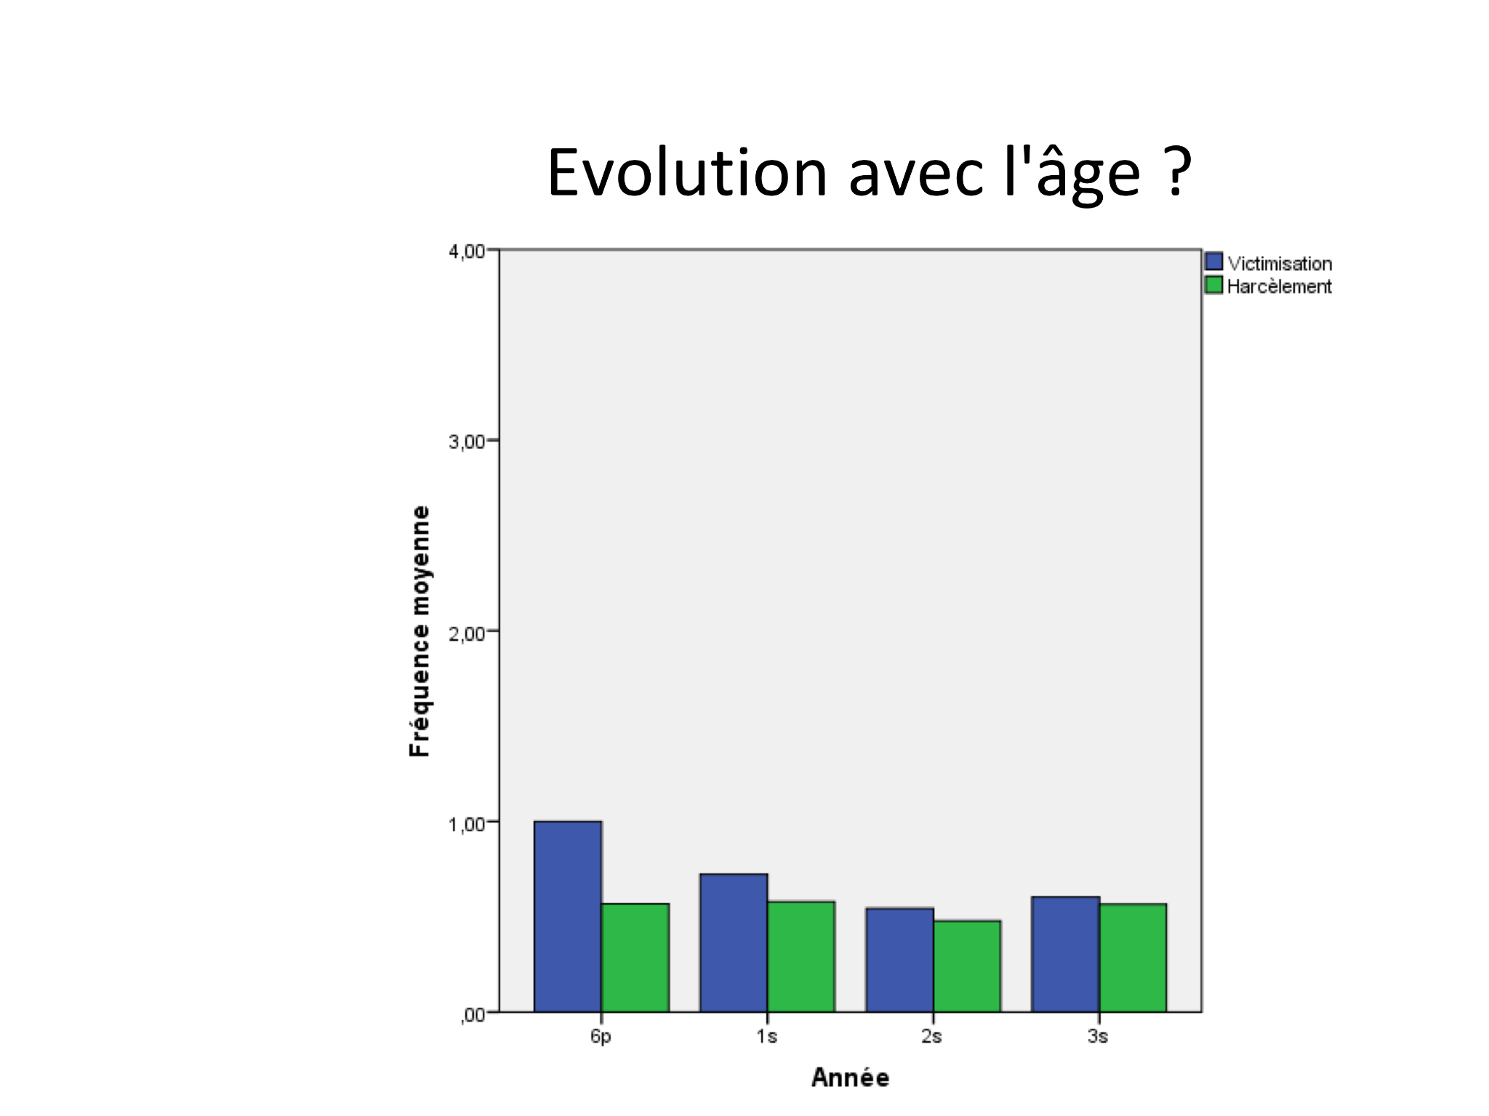

Slide 8
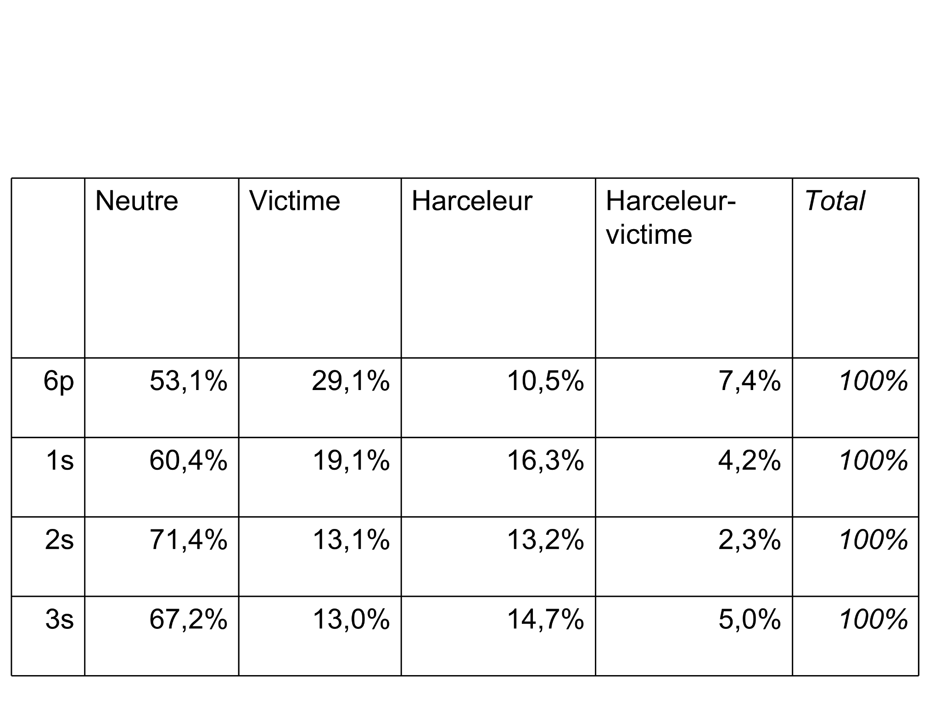

Slide 9
Oublier les clichés
Harcèlement et victimisation ne sont PAS liées :
- A la nationalité des parents,
- Au fait que les parents exercent ou non un emploi,
- A la situation familiale,
- Aux ressources culturelles de la famille,
- Aux conditions de logement de l'élève.
Quasi absence de variations entre écoles

Slide 10
4. Conséquences potentielles du harcèlement

Slide 11
Est-ce grave ?
Victimes détresse psychologique : dépression, anxiété, sentiment de solitude, voire tentative de suicide, absentéisme.
Auteurs
- Vécu scolaire négatif, risque d'évolution vers d'autres conduites à risque.
- Si agressions répétées dans la durée et dans plusieurs milieux de vie : échec scolaire et délinquance.
Témoins insécurité, stress, perception négative du climat de l'école.

Slide 12
5. Que risque l'auteur du harcèlement à l'école ?

Slide 13
Décret "Missions"
Exclusion définitive possible de l'auteur du harcèlement si :
Atteinte à l'intégrité physique ou psychologique ou morale d'un élève ou d'un membre du personnel.
Faits compromettant la bonne marche de l'école ou entraînant un préjudice matériel ou moral grave pour l'école.

Slide 14
Décret anti-discrimination : harcèlement discriminatoire
Action en cessation à l'encontre de l'école.
Astreinte a payer jusqu'à la cessation du harcèlement (somme forfaitaire par jour de retard).
Dédommagement forfaitaire : +\~1300 €.
- A charge de l'école
- A charge de l'auteur

Slide 15
Code civil et Code Pénal
Code pénal :
Suppose la majorité pénale
Amende
Prison
"Hate crime" : Circonstances aggravantes en cas de harcèlement motivé par la haine d'un des critères de discrimination.
Code civil :
Art 1382 : Responsabilité civile du harceleur qui dispose du discernement.
Art 1384 al2 : Responsabilité civile des parents auteurs d'une faute d'éducation présumée.

Slide 16
6. Où trouver de l'aide ?

Slide 17
Où trouver de l'aide ?
Centre PMS
Services de médiation scolaire
Équipes mobiles
Service d'aide en milieu ouvert (AMO)
Service des droits des jeunes
Associations des parents
CECLR.. (Centre pour l'Egalité des Chances)
S.O.S enfants (103)

Slide 18
Dans les phénomènes de School Bullying
Les victimes de school bullying peuvent s'en sortir même si certains ne s'en remettront jamais complètement. (Dan Olweus, professeur de psychologie à l'Universite de Bergen)
La première chose à faire est d'oser en parler.
Un autre conseil : partir ailleurs, trouver un nouvel établissement scolaire.

Slide 19
Mais il y a d'autres conseils à suivre :
Savoir se qui se passe avant d'agir : soumettre les élèves à une enquête anonyme.
Débattre à l'école pour mettre au point une stratégie coordonnée.
Surveiller les cours de récréation.
Doter les professeurs et les élèves de règles anti-violence et déterminer des sanctions cohérentes.

Slide 20
Mais il y a d'autres conseils à suivre :
Établir des conseils de classe où se discutent bilans et projets sur la vie de groupe.
Ouvrir une ligne d'écoute interne pour encourager ceux qui ont peur de parler.
Intervenir auprès de l'agresseur et assurer une protection à la victime.
Appuyer tant les parents d'agresseurs que ceux des victimes.

Slide 21
Et du côté des parents ?
Il s'agira d'être surtout attentif aux changements de comportement d'un enfant qui refuse tout a coup d'aller a l'école.
De l'inciter à se confier s'il rencontre des difficultés.
Une fois le harcèlement détecté, prendre contact avec les responsables de l'école afin de déterminer une attitude et une stratégie commune, pour le bien de l'enfant.

Slide 22
CONCLUSION
L’attention que l’adulte porté aux enfants et aux adolescents victimes de harcèlement scolaire, nous rappelle combien un enfant ne peut exister seul, sans la reconnaissance subjective de ses proches et sans l’attention de l’établissement scolaire qui l’accueille.
Le harcèlement est source de multiples souffrances qui ne se manifestent pas toujours de façon évidente et qui peuvent, très durablement et à long terme, mettre à mal le devenir de celui qui en est victime.

Slide 23
Il n’existe pas de solution facile face à cette violence.
Reconnaître son existence est déjà une perspective positive.
Réduire la solution aux propositions judiciaires et aux perceptives répressives, montre aujourd’hui que cette logique a ses limites.

Slide 24
Nous avons développé l’hypothèse selon laquelle le harcèlement est également et surtout le signe d’une souffrance des liens intrapsychiques propres au harcelé, comme au harceleur.
Nous observons que les liens sont intersubjectifs entre harcelés et harceleurs, familles et établissements scolaires, élèves et institution, professionnels et institution.
Cette perspective nous amène à concevoir une prise en charge qui prenne en compte tous ces enjeux liés au harcèlement.
La place du médecin, de l’infirmier(e), du psychologue scolaires, du psychothérapeute et celle de l’assistant(e) social(e) sont essentielles.
La valorisation d’une médecine scolaire et la création d’équipes médico-psycho-sociales à la hauteur de ces enjeux apparaissent aujourd’hui plus que nécessaire.

Slide 25
Si le repérage du harcèlement est délicat, il ne saurait s’envisager sans une approche pluridisciplinaire où parents et professionnels auront, chacun, une place à prendre dans le maillage « bientraitant » qui est à reconstruire autour de l’enfant ou l’adolescent harcelé comme auprès de l’harceleur.
Tous deux sont en souffrance de l’autre, de ce « Tiers protecteur », réassurant, capable de poser un acte symbolique et de porter les interdits fondamentaux à une construction identitaire harmonieuse.
Sans ce tiers transitionnel, il apparaît bien illusoire qu’ils puissent élaborer les actes subis, pour la victimes et les actes donnés pour le harceleur, les décrypter, les mettre en sens en les réinscrivant dans une dynamique réflexive qui leur permettra (aussi bien pour la victime que pour l’auteur des actes) de contenir toutes leurs angoisses et leurs incertitudes.
Chacun devrait donc se sentir concerné et comprendre que la prévention et la gestion de ces situations qui détruisent psychiquement tant d’enfants et d’adolescents, ne pourront s’envisager sans co-construction de ces solutions entre élèves (victime comme les auteurs) ; professionnels de la santé et parents.

Slide 26
La société change, les rapports entre individus évoluent, les attentes à l’égard des établissements scolaires sont inévitablement bien différentes de celles envisagées par Jules Ferry.
Le harcèlement scolaire révèle les effets de cette évolution et du malaise actuel de l’institution scolaire.
Cependant, il permet aussi de constater la créativité dont sont capables les enfants et les adolescents, les établissements et la force du collectif lorsque chacun est respecté.

Slide 27
Harcèlement État des connaissances - Colloque participatif "Harcèlement à l'école, croisons les regards", février 2014- B.Galand et N.Denies
Romano Hélène, Harcèlement en milieu scolaire, Dunod, 2015, p.171-172

